Slide 1
מערכת שידורים לאומית

Slide 2
الامتثال والانحراف الاجتماعي- الجزء الأوّل
علم اجتماع
اسم المعلّمة: شيراز مطر

Slide 3

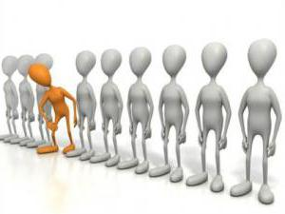
الامتثال والانحراف الاجتماعي
أي من الصور التالية تمثّل "انحرافًا" وأيّها تمثّل "امتثال"؟

Slide 4
ما هي المواضيع التي سنتداولها اليوم؟
هل يُعتبر الانحراف كما هو في كل الثقافات؟ ام يختلف تفسير الانحراف في الثقافات المختلفة؟
ما هي العلاقة بين الانحراف والامتثال؟ (الانصياع للقوانين والأعراف الاجتماعية)
ما هو الانحراف الاجتماعيّ؟

Slide 5
الانحراف الاجتماعيّ
من وجهة نظر علماء الاجتماع، يُعتبر الانحراف الاجتماعي على انّه خرقٌ للقوانين او الأعراف الاجتماعيّة.
من لا يكون منصاعًا للأعراف الاجتماعيّة، سوف يُعتبر من قبل مجموعته على انه لا مسايرًا أو منحرفًا.
الانحراف= عدم الانصياع للقوانين والأعراف الاجتماعية
الامتثال\ المسايرة= الانصياع للقوانين والأعراف الاجتماعية

Slide 6
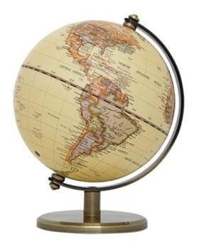
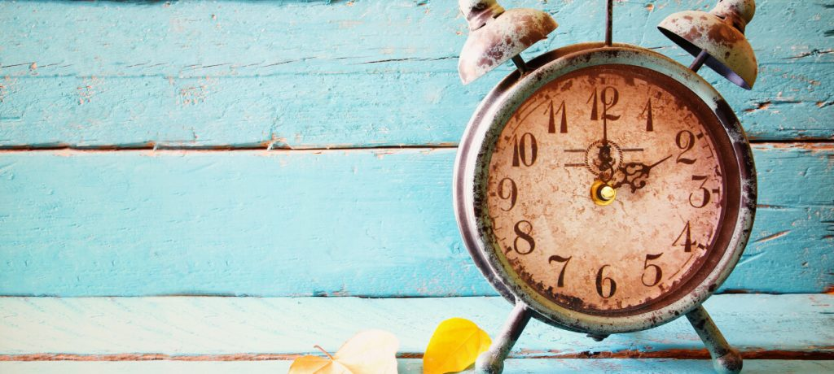
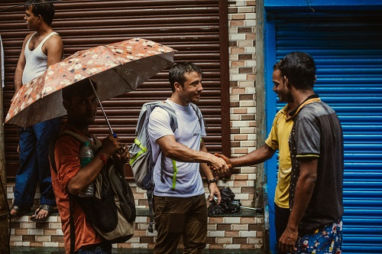
الانحراف الاجتماعيّ
تعريف السّلوك على انّه سلوك منحرف يكون نسبيًّا للزمان، المكان، والظروف الاجتماعيّة.
المكان
الزّمان
الظّروف الاجتماعية

Slide 7
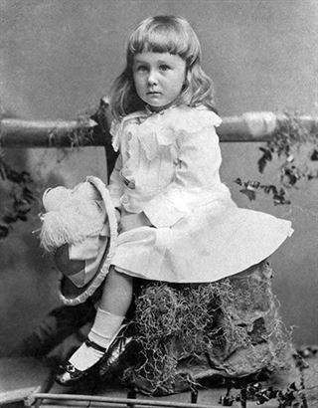
الانحراف الاجتماعيّ نسبةً للزّمان
هل يظهر في الصورة ولد ام بنت؟؟

Slide 8
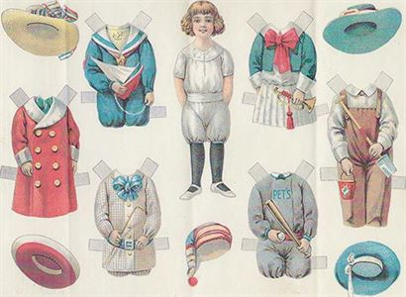
الانحراف الاجتماعيّ نسبةً للزمان
في صورة شهيرة موجودة في أرشيف التاريخ الأمريكيّ، يظهر الشاب الصغير "فرانكلين ديلانو روزوولت"، الذي اصبح فيما بعد رئيسًا للولايات المتّحدة، وهو جالسٌ على كرسيّ صغير، تغطّي ركبتيه تنّورة بيضاء، ويحمل بين يديه قبّعة مزيّنة بريشة. يُعتبر اللباس الموصوف اليوم مُقلقًا، لكن في سنة 1884 عندما التُقطت الصّورة، اعتاد الصبيان ان يلبسوا فساتينًا حتى جيل 6 او 7 سنوات، وعند بلوغهم هذا السّن كانوا يقصّون شعرهم لأول مرّة. لباس الشاب "فرانكلين" اعتبر في ذلك الحين محايدًا من الناحية الجندرية.
في سنة 1910، لم يكن اللون الزهريّ او الأزرق يدلّ على الجنس.

Slide 9
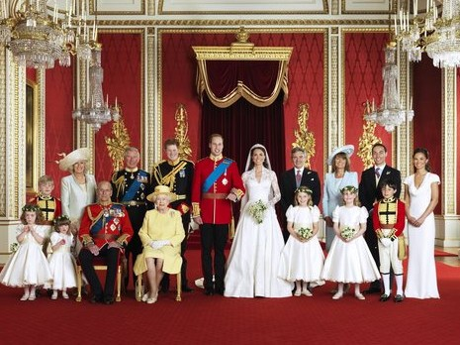
الانحراف الاجتماعيّ نسبةً للزمان
اذا حالفك الحظّ يومًا ودُعيت لحفل زفاف ملوكيّ في إنجلترا، كحفل زفاف الأمير "وليام" مع الأميرة "كييت مديلتون"، عليك التّصرّف حسب الأعراف التالية:
عند الالتقاء بشخص من العائلة المالكة: من المتّبع الانحناء بشكل بسيط (لا حاجة للمبالغة، احناء الرقبة فقط) . من المتّبع ان يخفض الرجال انظارهم ويهزون رؤوسهم. يجب احترام هذه العادات عند الالتقاء بشخص من العائلة المالكة وايضًا عند توديعه.
كيف نتوجّه لأصحاب المكانة الملوكيّة؟ في توجّهكم الأول عليكم ان تقولوا "Your Royal Highness".
التّوجّه للملكة: اذا صادفتم الملكة اليزابيث، عليكم ان تتوجّهوا لها بالعبارة التالية "Your Majesty", .
دعوا الملكة تتولّى موضوع المحادثة.
لا يجوز الاحتكاك بالملكة: : حافظوا على عدم لمس، او عناق الملكة عند التسليم والمباركة، وافترضوا ان أصحاب الأميرين "وليام وهنري" سوف يسمحون لأنفسهم التصرّف بحريّة اكثر.

Slide 10
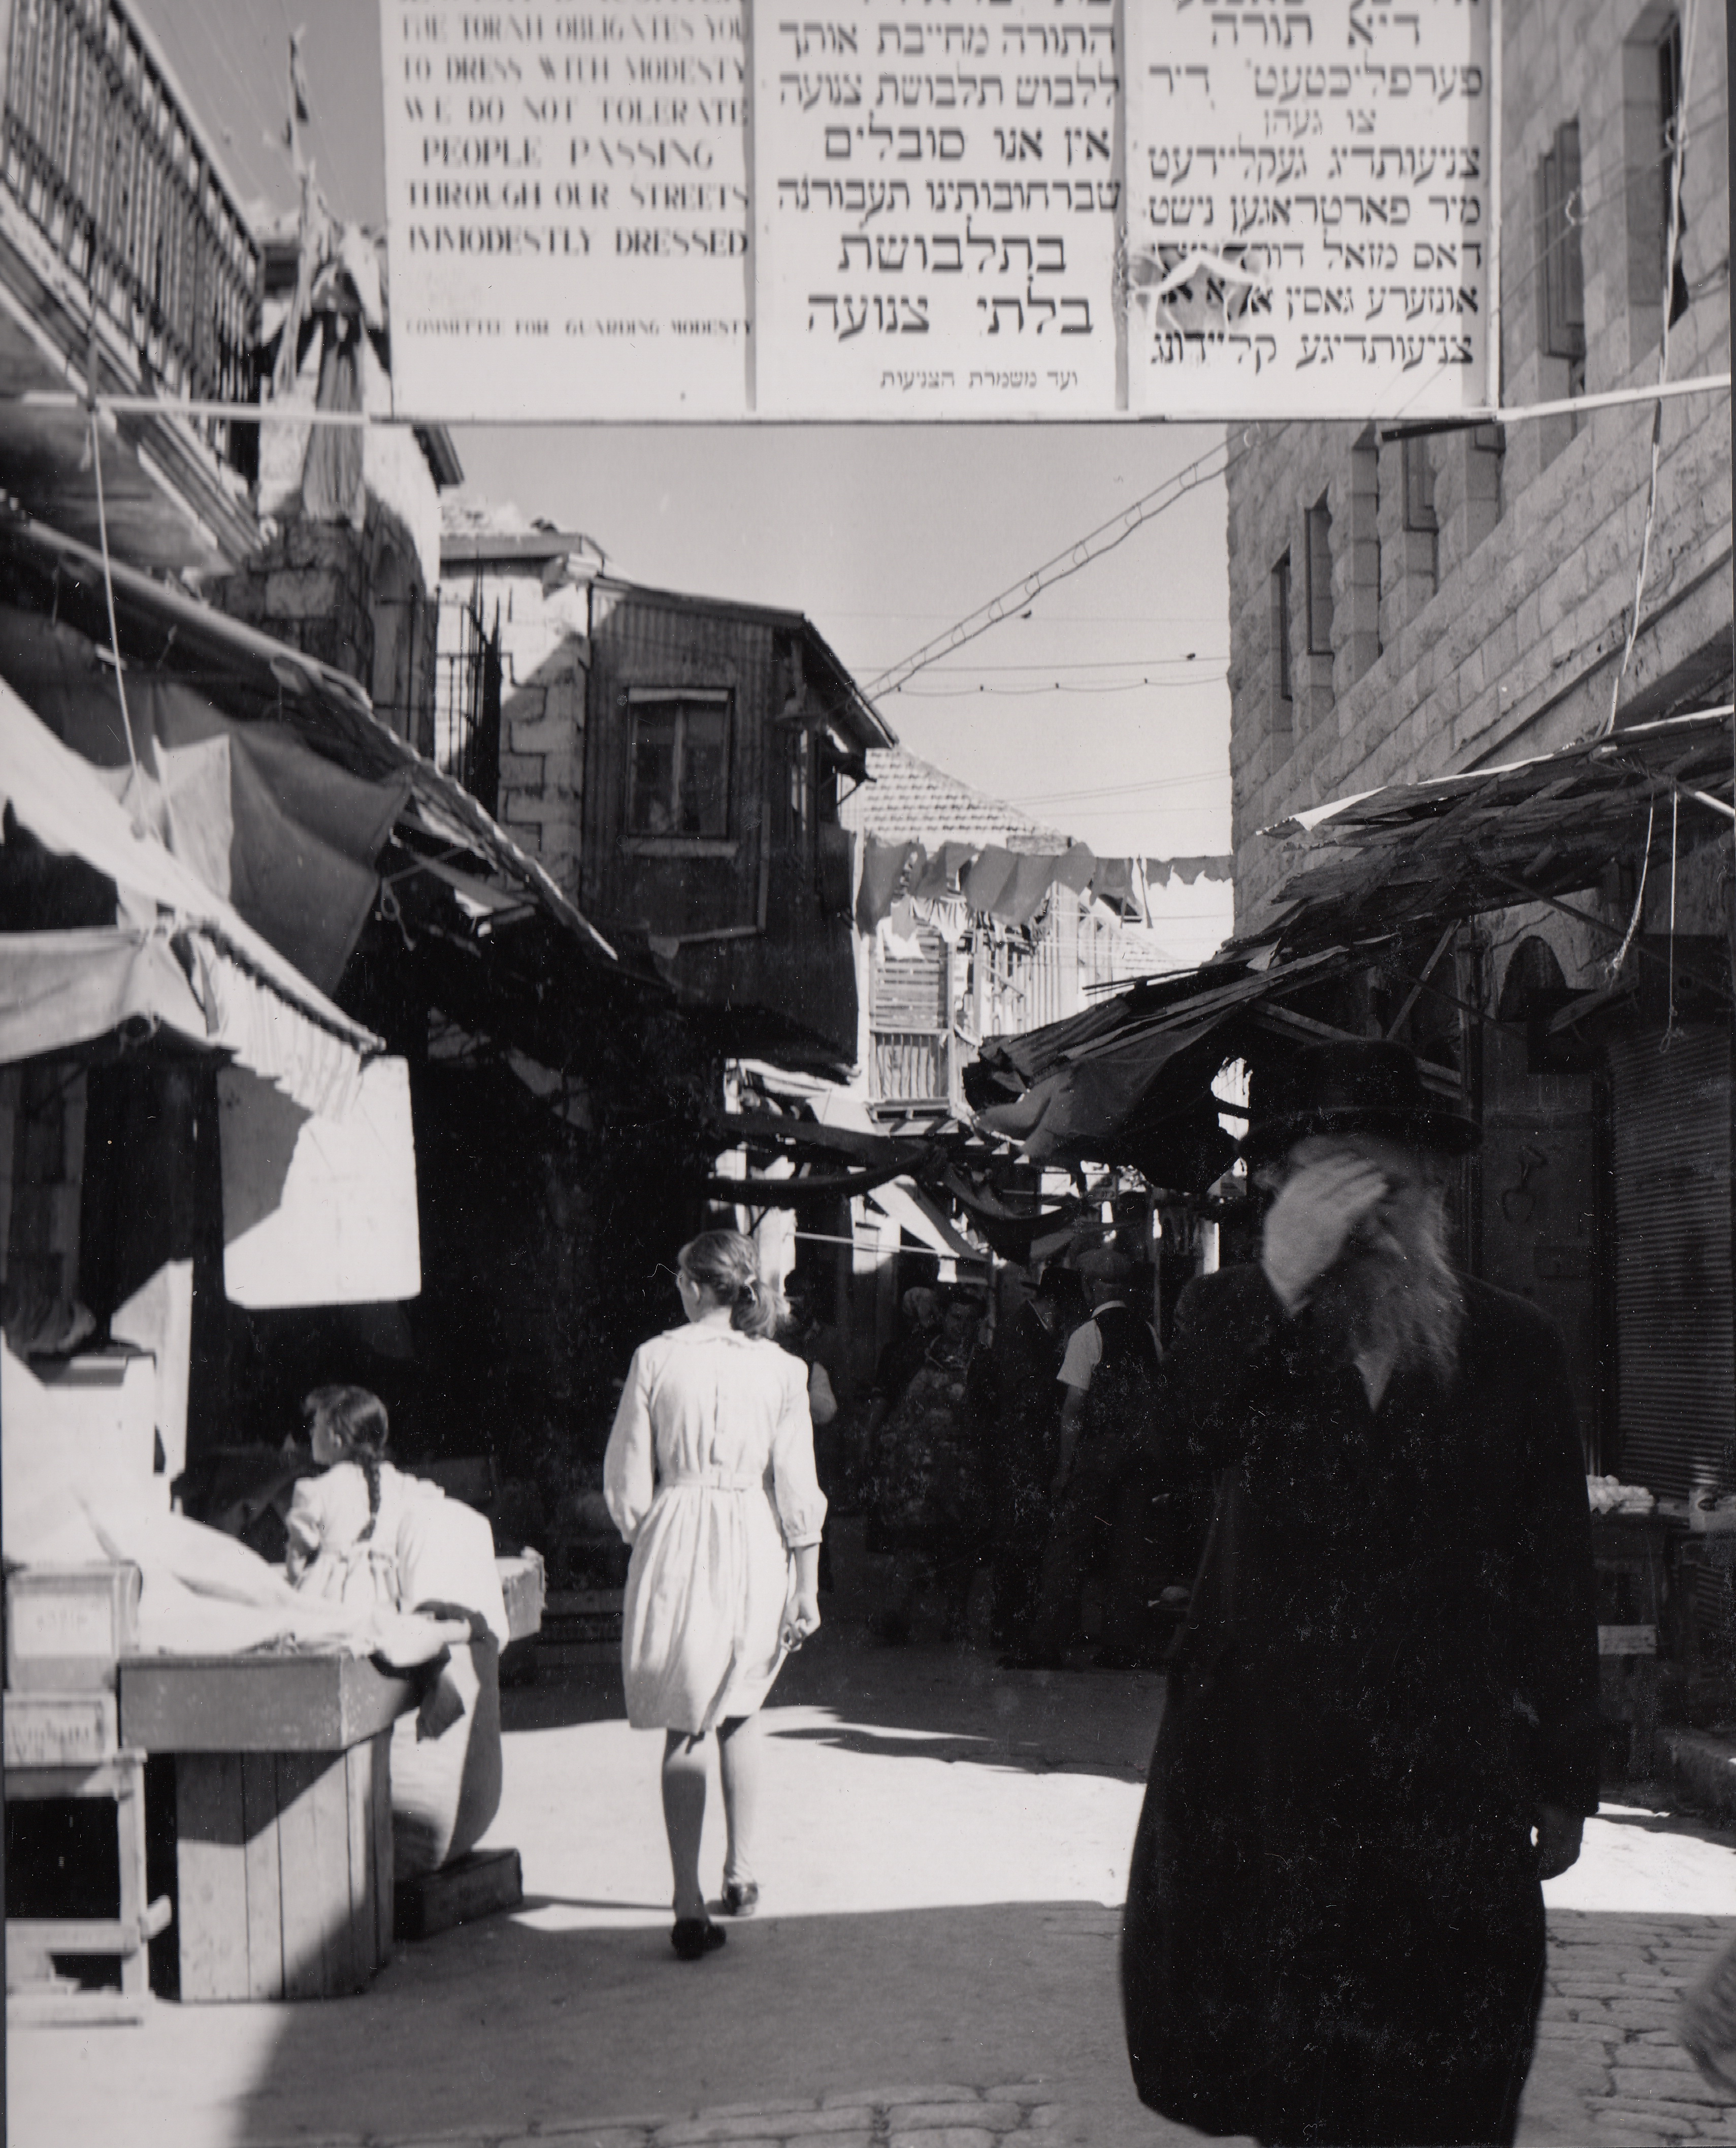
الانحراف الاجتماعيّ نسبةً للظروف الاجتماعية
على سبيل المثال، اذا مرّت امرأة من منطقة מאה שערים في ملابس تُعتبر غير محتشمة، فسوف تتلقّى ردود فعل سلبيّة من قبل المتشددين دينيّا والذين يقطنون في المنطقة بسبب القوانين الصارمة لارتداء الملابس المحتشمة هناك.

Slide 11
الامتثال والانحراف الاجتماعيّ: مهمّة تلخيصيّه للقسم الأول
جدوا صورة او مقطع فيديو بحيث يعكس انحرافًا اجتماعيًّا نسبةً للزمان، المكان او الظروف الاجتماعية.
فسّروا كيف تعكس الصورة الأعراف الاجتماعية المقبولة او كيف تعكس خرق هذه الأعراف.
أعطوا مثالًا من حياتكم اليوميّة تصفون به كيف انحرفتم عن عرفٍ اجتماعيّ معيّن. اذكروا ما العقوبات التي نلتموها كردّ فعلٍ على انحرافكم هذا.

Slide 12
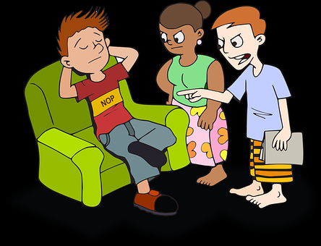
الامتثال والانحراف الاجتماعيّ- الجزء الثاني
ردود فعل المجموعة تجاه الفرد اللا- مساير (المنحرف) ووظائف الانحراف

Slide 13
ما هي المواضيع التي سنتداولها في الجزء الثاني؟
ما الأمر الذي يحدّد ردود فعل المجموعة تجاه الفرد المنحرِف؟
ما هي الوظائف الاجتماعية التي يؤدّيها الانحراف؟
متى يكون الانحراف غير وظيفيَّا، أي يخلّ بالنظام الاجتماعيّ؟

Slide 14
ردود فعل المجموعة تجاه الفرد اللّا- مساير (المنحرِف)
ما الأمر الذّي يحدّد حدّة العقوبات للشّخص المنحرف؟
هل سيحظى نفس السّلوك بنفس العقوبات في كلّ الأوضاع؟

Slide 15
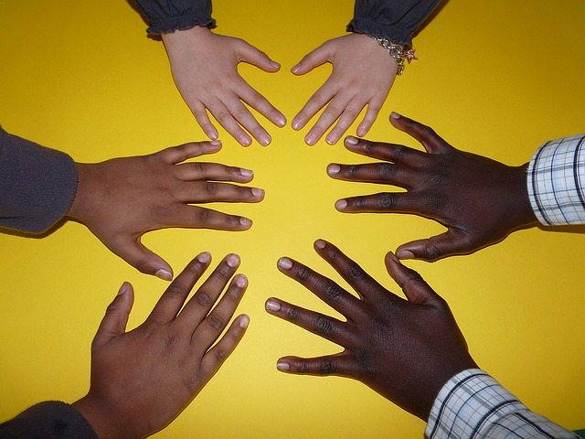
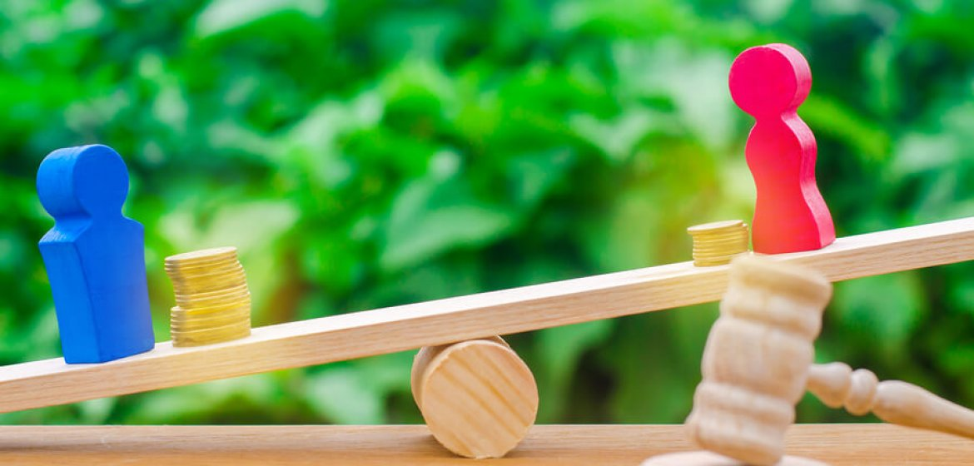

ما الأمر الذّي يحدّد ردود فعل المجموعة تجاه الفرد المنحرف؟
الظّروف هي التي تحدّد درجة وحدّة العقوبات تجاه الفرد المنحرِف.
مدى تماسك المجموعة
مكانة الفرد في المجموعة
مدى عرقلة الانحراف للوصول الى أهداف المجموعة

Slide 16
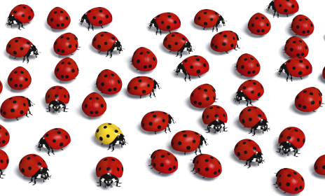
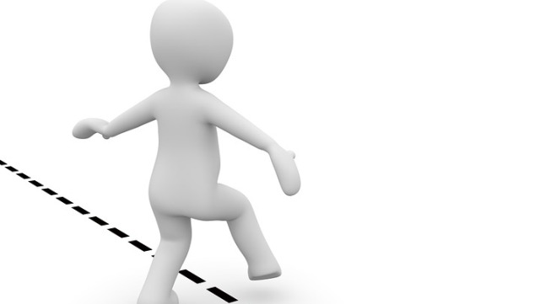

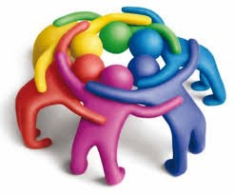
الوظائف الاجتماعيّة التي يؤدّيها الانحراف
تدّعي النظرية الوظيفيّة انّ الانحراف يؤدّي وظائفًا اجتماعيّة ايجابيّة
الانحراف يشجّع التغيير الاجتماعيّ
ردود الفعل تجاه الانحراف تعرّف الحدود الاخلاقيّة
قد يقوّي الانحراف اتّباع القيم والأعراف الاجتماعية
قد يزيد الانحراف من التّماسك الاجتماعيّ

Slide 17
قد يؤدّي الانحراف دورًا غير وظيفيًّا
قد يؤدّي الانحراف الى تفكّك المجموعة

Slide 18
هيّا نلخّص
يُعرّف الانحراف على انه سلوك يخلّ بالقوانين او الأعراف الاجتماعيّة.
الانحراف هو نسبيٌّ للزمان، للمكان وللظروف الاجتماعيّة.
تدّعي النّظريّة الوظيفيّة ان الانحراف يؤدّي وظائفًا اجتماعيّةً ايجابيّة، وأهمّها التغييرات الاجتماعيّة.

Slide 19
ردود فعل المجموعة تجاه الفرد المنحرف
مهمّة تلخيصيّه للجزء الثاني
دخل احد السائحين الكنيسة في لباس غير محتشم. نظر اليه المصلّون بنظرات ناقدة كما توجّه اليه الكاهن وطلب منه ان يخرج من الكنيسة.
فسّروا ما هو السلوك "المنحرف" الوارد في الخبر.
اذكروا ما هي العقوبات الاجتماعية التي نالها السّائح.
اذكروا موقفكم تجاه خرق المعايير الاجتماعية الوارد في الخبر. فسّروا ما هي القيمة التي اعتمدتم عليها في تحديد موقفكم.

Slide 20

שימוש ביצירות מוגנות בזכויות יוצרים ואיתור בעלי זכויות
השימוש ביצירות במהלך שידור זה נעשה לפי סעיף 27א לחוק זכות יוצרים, תשס"ח-2007. אם הינך בעל הזכויות באחת היצירות, באפשרותך לבקש מאיתנו לחדול מהשימוש ביצירה, זאת באמצעות פנייה לדוא"ל rights@education.gov.il

